Slide 1
MBTI 유형별 여행지 추천 사이트
MBTI 서울 투어 가이드
발표자 이자경
팀 장 박주희
팀 원 김지훈
김효정 박민우
파이썬, R
Notes:
http://minheeblog.tistory.com/category/PPT

Slide 2
화 면 구 성
MBTI 유형별 여행지 추천 사이트
01
MBTI 유형별 여행지 추천 사이트
자신의 MBTI 유형을 입력하세요.
MBTI 검사 바로가기
MINHEEBLOG
Notes:
http://minheeblog.tistory.com/category/PPT

Slide 3
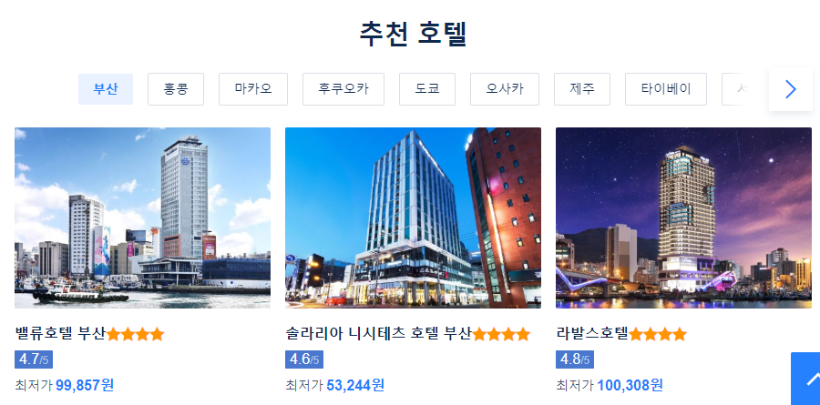
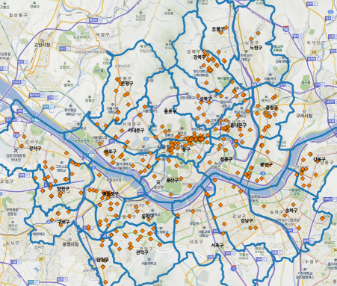
화 면 구 성
MBTI 유형별 여행지 추천 사이트
02
MBTI 유형별 여행지 추천 사이트
자신의 MBTI 유형을 입력하세요.
MBTI 검사 바로가기
여 행 지
호 텔
음 식 점
나와 같은 INFJ 유형이 좋아하는 추천 숙박
MINHEEBLOG
Notes:
http://minheeblog.tistory.com/category/PPT

Slide 4

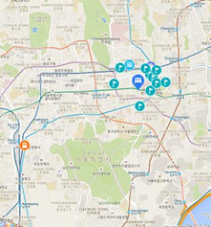
화 면 구 성
MBTI 유형별 여행지 추천 사이트
01
MBTI 유형별 여행지 추천 사이트
자신의 MBTI 유형을 입력하세요.
확인
취소
MBTI 검사 바로가기
나와 같이 INFG 유형이
좋아하는 숙박
여 행 지
호 텔
음 식 점
Notes:
http://minheeblog.tistory.com/category/PPT

Slide 5
과목이름이나 영문타이틀
THANK
YOU
질문 생략
Notes:
http://minheeblog.tistory.com/category/PPT

